Slide 1









MÔN TOÁN
MÔN TOÁN

Slide 2


KHỞI ĐỘNG
KHỞI ĐỘNG

Slide 3





Đặt tính rồi tính
2625 : 25
2625 25
1
2
5
1
0
5
0

Slide 4
Đặt tính rồi tính
2990 : 13
2990 13
3
9
2
3
0
0
0

Slide 5




Chia cho số
có ba chữ số
Chia cho số
có ba chữ số

Slide 6







a. 1944:162
=?
=12
Chia theo thứ tự từ trái sang phải
* 194 chia 162
được 1, viết 1
1944 162
194
4
1 nhân 2 bằng 2; 4 trừ 2 bằng 2, viết 2
1 nhân 6 bằng 6; 9 trừ 6 bằng 3, viết 3
0
3
2
1
2
1 nhân 1 bằng 1; 1 trừ 1 bằng 0, viết 0
0
0
0
* Hạ 4 được 324, 324 chia 162
được 2, viết 2
2 nhân 2 bằng 4; 4 trừ 4 bằng 0, viết 0
2 nhân 6 bằng 12; 12 trừ 12 bằng 0, viết 0, nhớ 1
2 nhân 1 bằng 2; thêm 1 bằng 3; 3 trừ 3 bằng 0, viết 0

Slide 7
35 (dư 34)
b. 8469 : 241 =
?
Chia theo thứ tự từ trái sang phải
* 846 chia 241
được 3, viết 3
846
9
8469 241
3 nhân 1 bằng 3; 6 trừ 3 bằng 3, viết 3
3 nhân 4 bằng 12; 14 trừ 12 bằng 2, viết 2 nhớ 1
1
2
3
3
5
3 nhân 2 bằng 6 thêm 1 bằng 7;
8 trừ 7 bằng 1, viết 1
0
3
4
* Hạ 9 được 1239, 1239 chia 241
được 5, viết 5
5 nhân 1 bằng 5; 9 trừ 5 bằng 4, viết 4
5 nhân 4 bằng 20; 23 trừ 20 bằng 3, viết 3, nhớ 2
5 nhân 2 bằng 10; thêm 2 bằng 12; 12 trừ 12 bằng 0, viết 0

Slide 8


1944 162
Phép chia hết
0324
12
000
Phép chia cho số có ba chữ số
8469 241
1239
Phép chia có dư
35
034

Slide 9
LUYỆN TẬP
LUYỆN TẬP

Slide 10



1
Đặt tính rồi tính:
a. 2120 : 424
b. 6462 : 321
4957 : 165
1935 : 354

Slide 11


1
Đặt tính rồi tính:
2120 : 424
1935 : 354
2120 424
1935 354
0
0
0
5
1
6
5
5

Slide 12
1
Đặt tính rồi tính:
6420 : 321
4957 : 165
7
0
4957 165
6420 321
0
0
0
2
0
0
0
0
3
0
0
0
0
0
0
7

Slide 13

Bài 2: Tính giá trị của biểu thức:
a) 1995 x 253 + 8910 : 495
= 504 735 + 18
= 504 753
b) 8700 : 25 : 4
= 348: 4
= 87

Slide 14
Bài 2: Tính giá trị của biểu thức
b) 8 700 : 25 : 4
Cách 1:
8700 : 25 : 4
= 348 : 4
= 87
Cách 2:
8700 : 25 : 4
= 8700 : (25 x 4)
= 8700 : 100
= 87

Slide 15
Bài 3: Có hai cửa hàng, mỗi cửa hàng đều nhận về 7128m vải. Trung bình mỗi ngày của hàng thứ nhất bán được 264m vải, cửa hàng thứ hai bán được 297m vải. Hỏi cửa hàng nào bán hết số vải đó sớm hơn và sớm hơn mấy ngày ?
Tóm tắt:
Mỗi cửa hàng nhận: 7128m vải
1 ngày cửa hàng 1 bán: 264m vải
1 ngày cửa hàng 2 bán: 297m vải
Hỏi cửa hàng nào bán hết sớm hơn? Và sớm hơn mấy ngày?
Phương pháp giải:
- Tính số ngày mỗi cửa hàng bán hết số vải đó ta lấy số vải cửa hàng nhận về chia cho số vải cửa hàng bán được trong 1 ngày.
- So sánh kết quả để tìm cửa hàng nào bán hết sớm hơn (cửa hàng nào bán trong ít ngày thì cửa hàng đó bán hết sớm hơn).

Slide 16
Bài 3:
Bài giải
Cửa hàng thứ nhất bán hết trong số ngày là :
7128 : 264 = 27 (ngày)
Cửa hàng thứ hai bán hết trong số ngày là :
7128 : 297 = 24 (ngày)
Vậy cửa hàng thứ 2 bán hết sớm hơn và sớm hơn số ngày là :
27 – 24 = 3 ( ngày )
Đáp số : 3 ngày

Slide 17


NGÔI SAO
MAY MẮN
NGÔI SAO
MAY MẮN

Slide 18
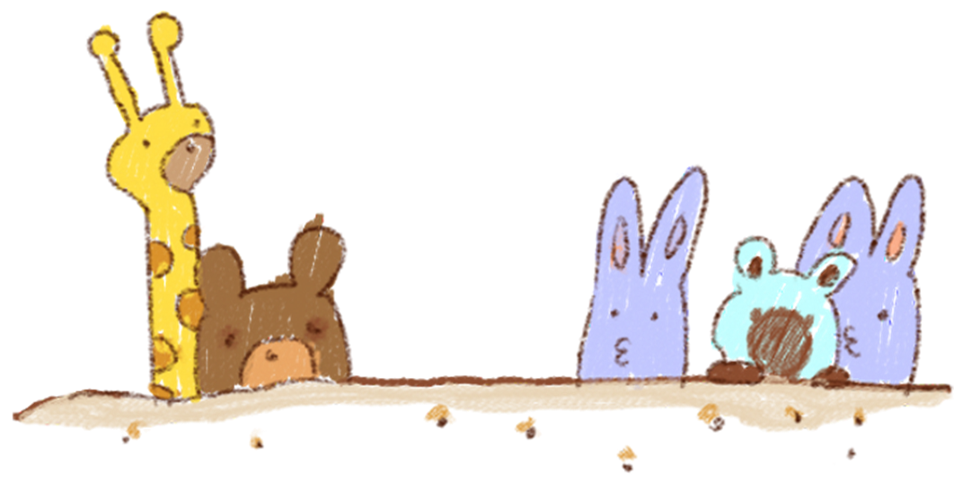


a. 12
3036 : 253 = ?
b. 13
c. 14

Slide 19
1935: 354 = 5 (dư….)
b. 160
a. 65
c. 165

Slide 20
Dặn dò

Slide 21
Tạm biệt
các em

